Slide 1
Мероприятия по време на Дните на Работодателите в Транспортния факултет

Slide 2
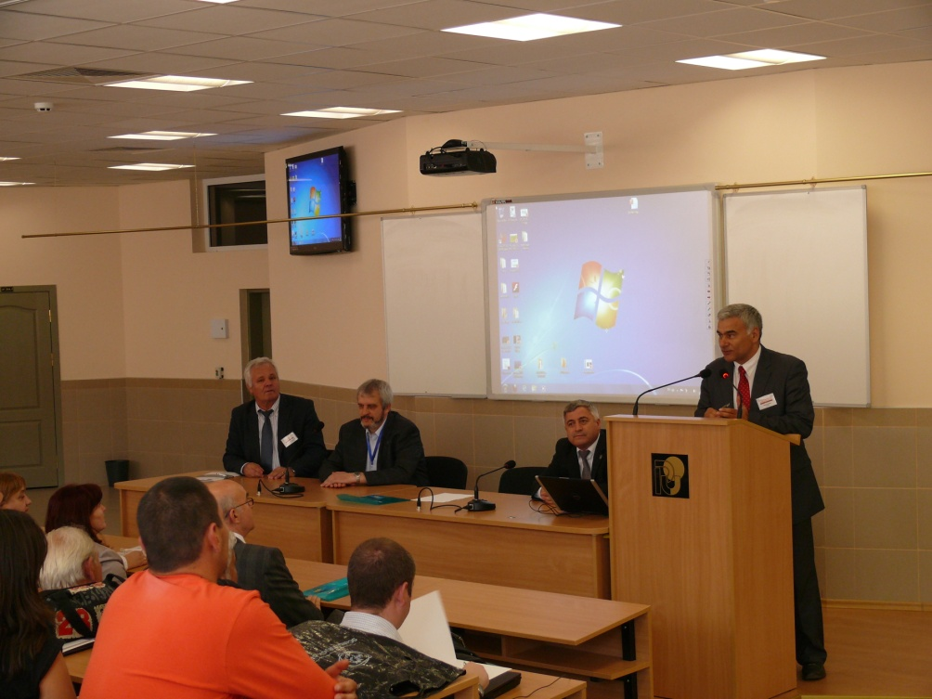
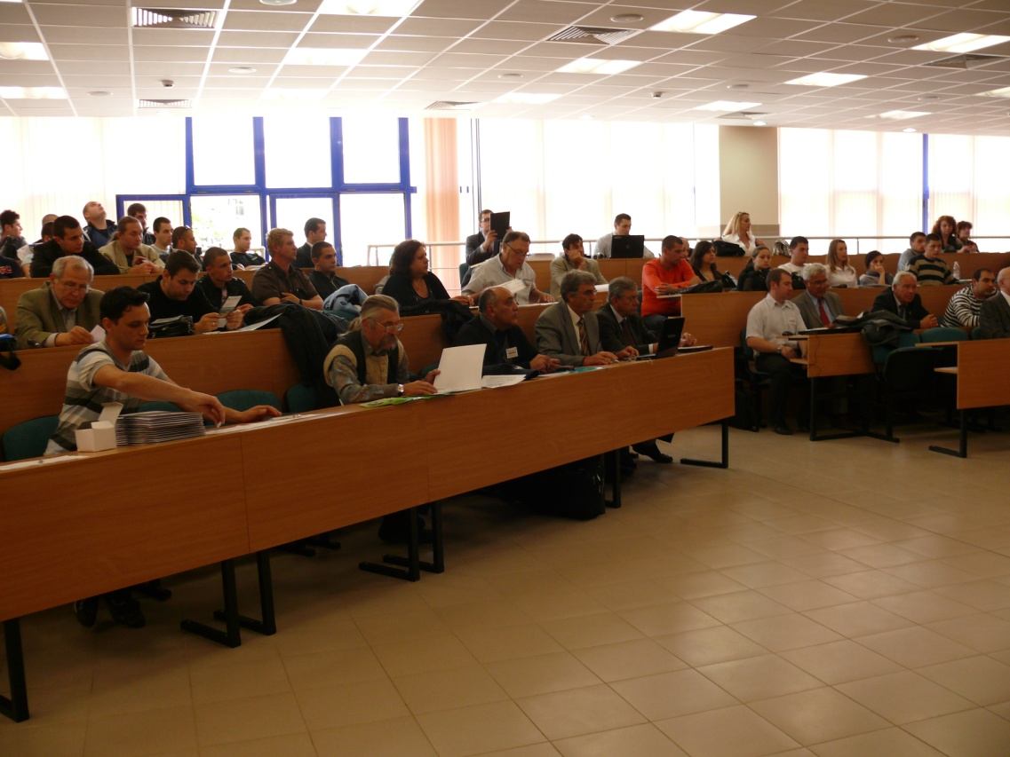
Кръгла маса за обучението по Електромобили

Slide 3
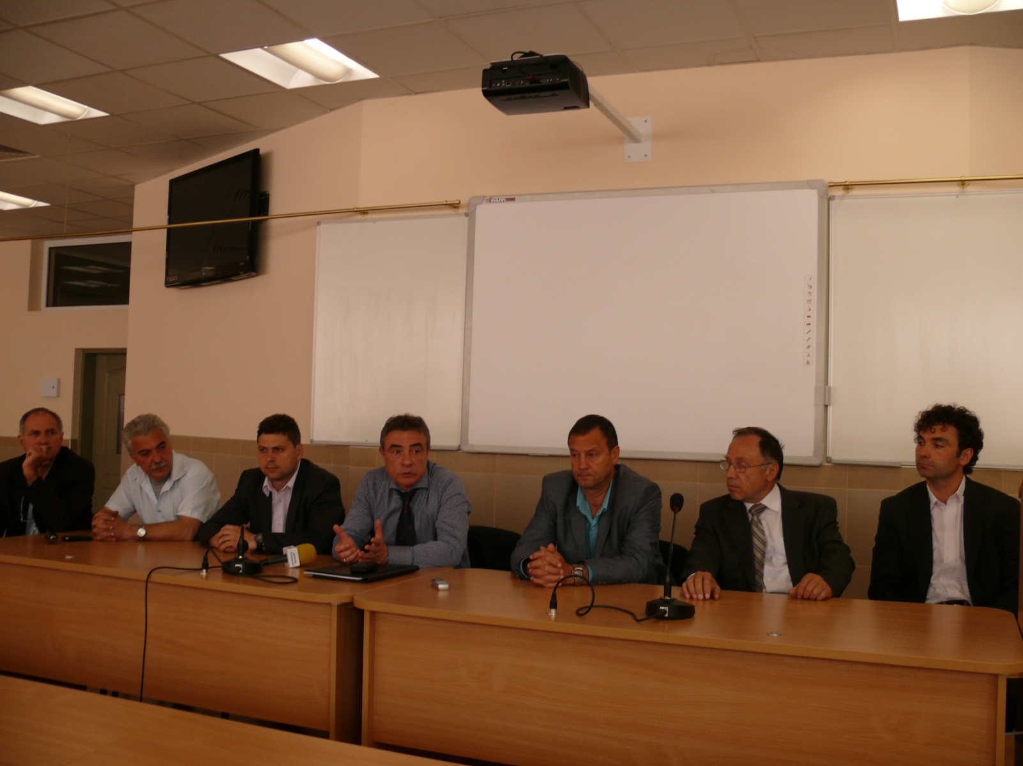
Сдружение СКАР

Slide 4
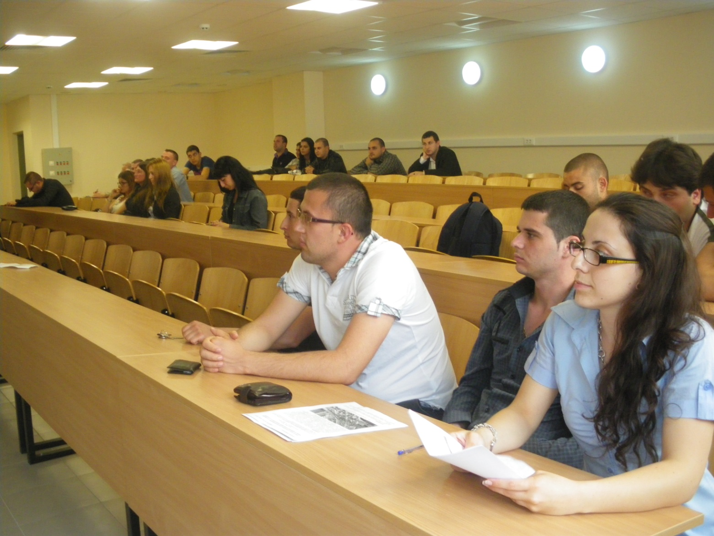
Среща с работодатели по време на Студентската НК на факултета

Slide 5
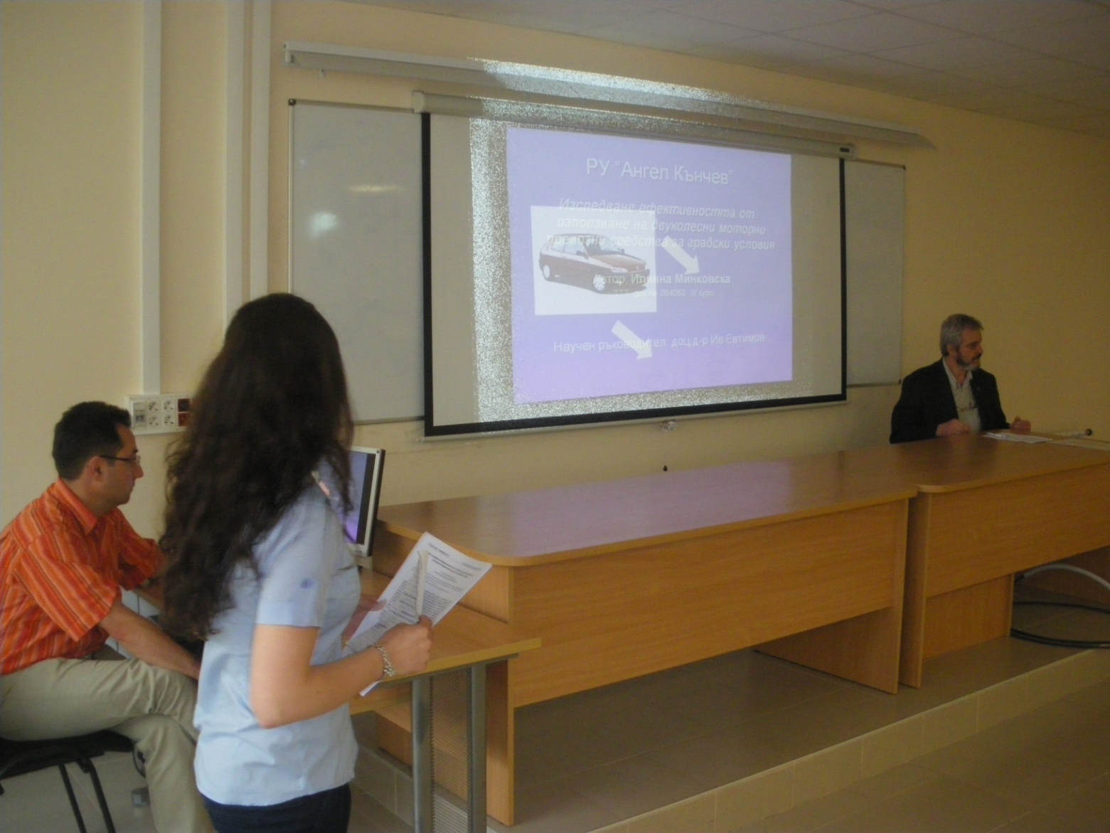
Среща с работодатели по време на Студентската НК на факултета

Slide 6
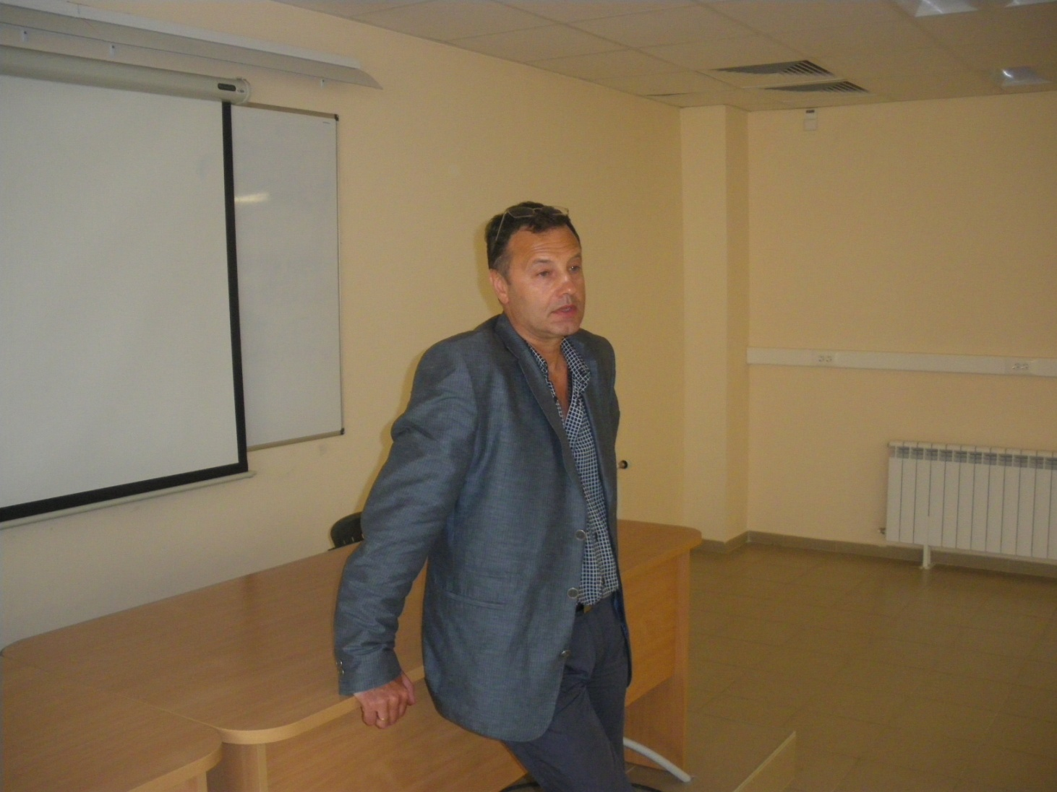
Среща с работодатели по време на Студентската НК на факултета

Slide 7
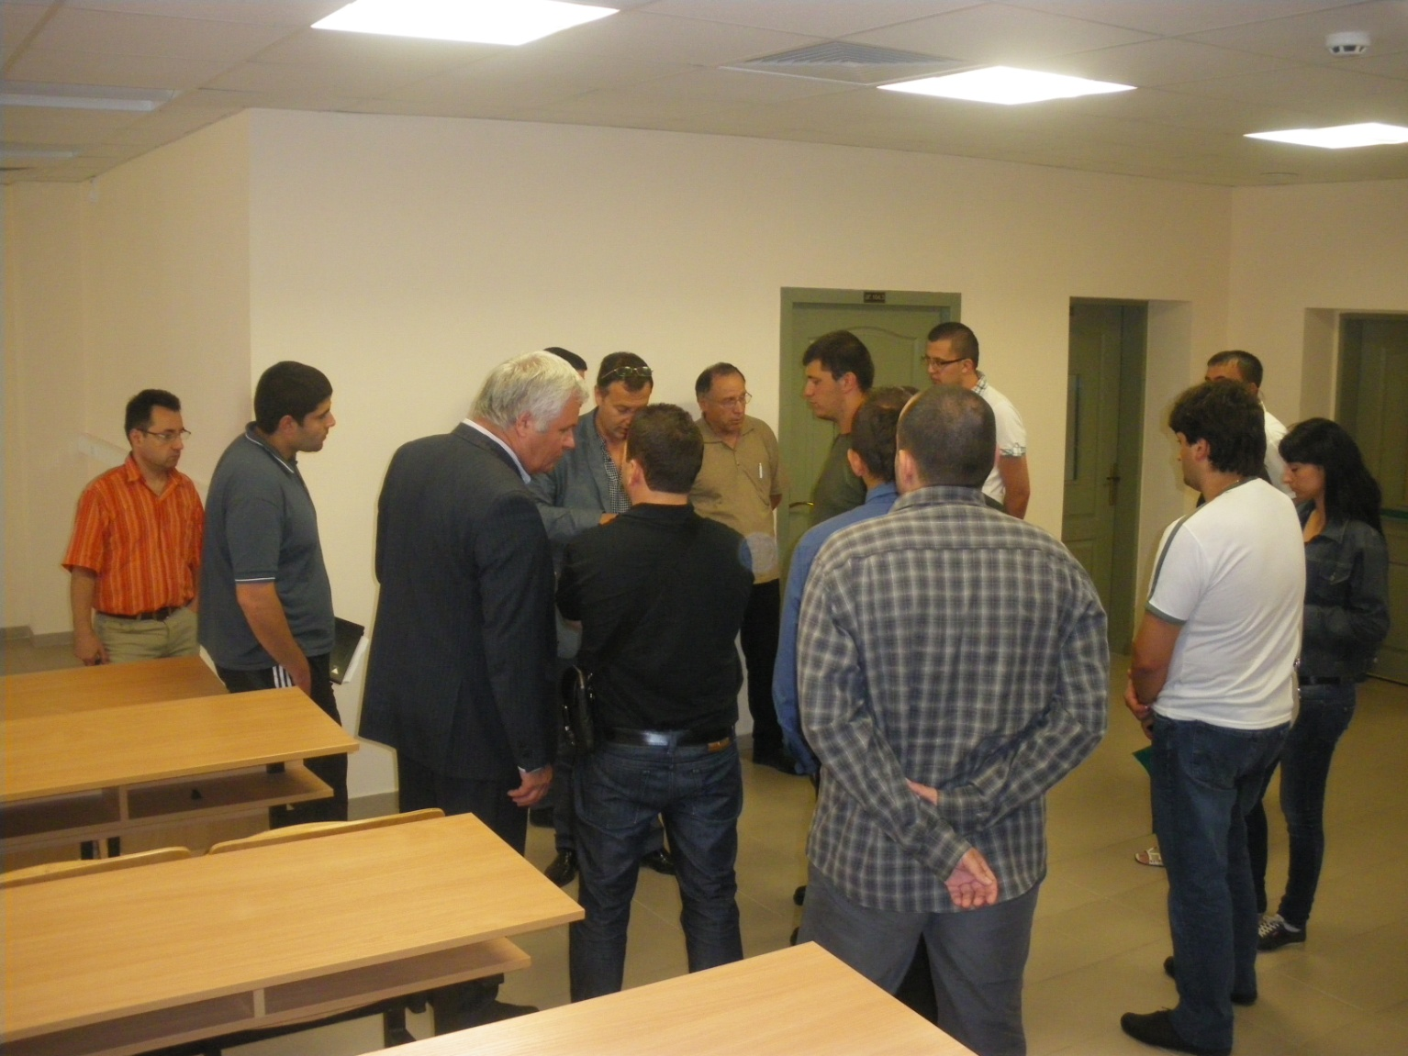
Среща с работодатели по време на Студентската НК на факултета

